Slide 1
KEBUDAYAAN

Slide 2
APAKAH KEBUDAYAAN ITU?
Kebudayaan adalah bahasa, kepercayaan, niali, norma, perilaku, dan bahkan objek material yang diwariskan dari satu generasi ke generasi berikutnya.
Dua macam kebudayaan:
Kebudayaan material: hal-hal seperti perhiasan, kesenian, bangunan, senjata, mesin, dan bahkan alat makan serta tata rambut.
Kebudayaan non-material yaitu cara berpikir (kepercayaan, nilai, dan asumsinya yang lain mengenai dunia) dan cara bertindak (pola perilakunya yang umum, termasuk bahasa, gerak-isyarat, dan bentuk interaksi lain.

Slide 3
Kebudayaan dan Orientasi yang Dianggap Benar mengenai Kehidupan
Kebudayaan menjadi suatu lensa di mana kita melihat dunia dan memperoleh persepsi kita mengenai realitas.
Kebudayaan menyediakan instruksi implisit yang memberi tahu kita hal-hal yang harus kita lakukan dalam berbagai situasi.
Kebudayaan juga menyediakan suatu “keharusan moral”, atau kebudayaan yang kita internalisasikan menjadi cara yang “benar” untuk melakukan sesuatu.

Slide 4
Kebudayaan dan Orientasi yang Dianggap Benar mengenai Kehidupan
Gegar budaya terjadi ketika kebudayaan nonmaterial seseorang tidak dapat digunakan untuk mempersepsikan dunia
Etnosentrisme adalah kecenderungan untuk menggunakan cara kelompok kita sebagai ukuran untuk menilai orang lain.
Sisi positif: Menciptakan kesetiaan terhadap kelompok sendiri.
Sisi negatif: Menyebabkan diskriminasi terhadap orang yang berbeda dengan kita

Slide 5
Mempraktekkan Relativisme Budaya
Relativisme budaya adalah melihat bagaimana unsur suatu kebudayaan cocok satu sama lain tanpa menilai apakah nilai tersebut lebih tinggi atau lebih rendah daripada unsur kebudayaan yang lain.
Relativisme budaya merupakan suatu upaya untuk mengubah fokus perhatian agar kita dapat menghargai cara hidup orang lain.
Namun apakah kita sebaiknya, atau tidak sebaiknya, menggunakan relativisme budaya, masih menjadi perdebatan.

Slide 6
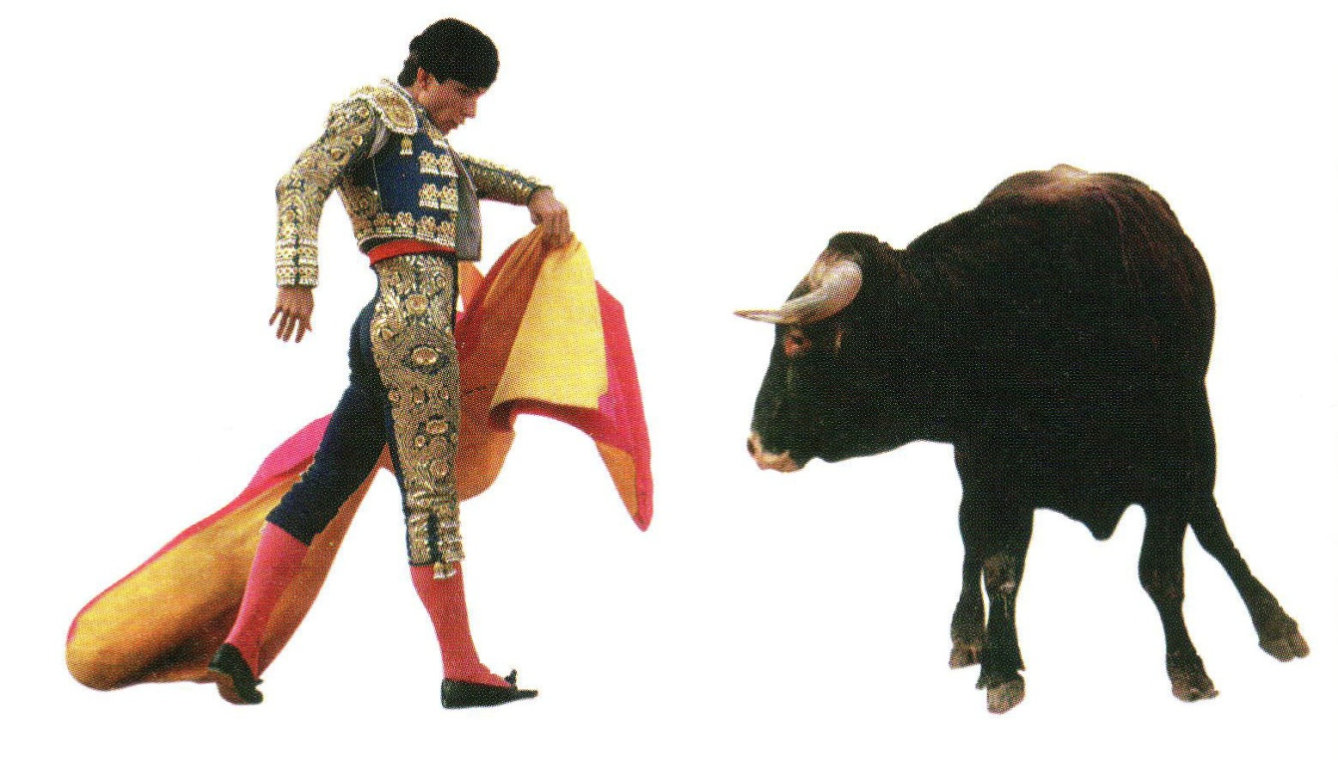
Mempraktekkan Relativisme Budaya
Banyak orang Amerika memersepsikan pertarungan dengan banteng, yang dilarang oleh undang-undang di Amerika, sebagai suatu kegiatan yang kejam dan harus dihapuskan. Namun bagi orang Spanyol dan mereka yang mewarisi kebudayaan Spanyol, pertarungan dengan banteng merupakan suatu olahraga yang indah dan artistik di mana matador dan banteng melebur menjadi suatu citra yang memadukan kekuatan, keberanian, dan kemuliaan. Relativisme budaya menuntut kita agar kita menunda sudut pandang kita sendiri agar dapat menangkap sudut pandang orang lain, sesuatu yang lebih mudah dikatakan daripada dilakukan.

Slide 7
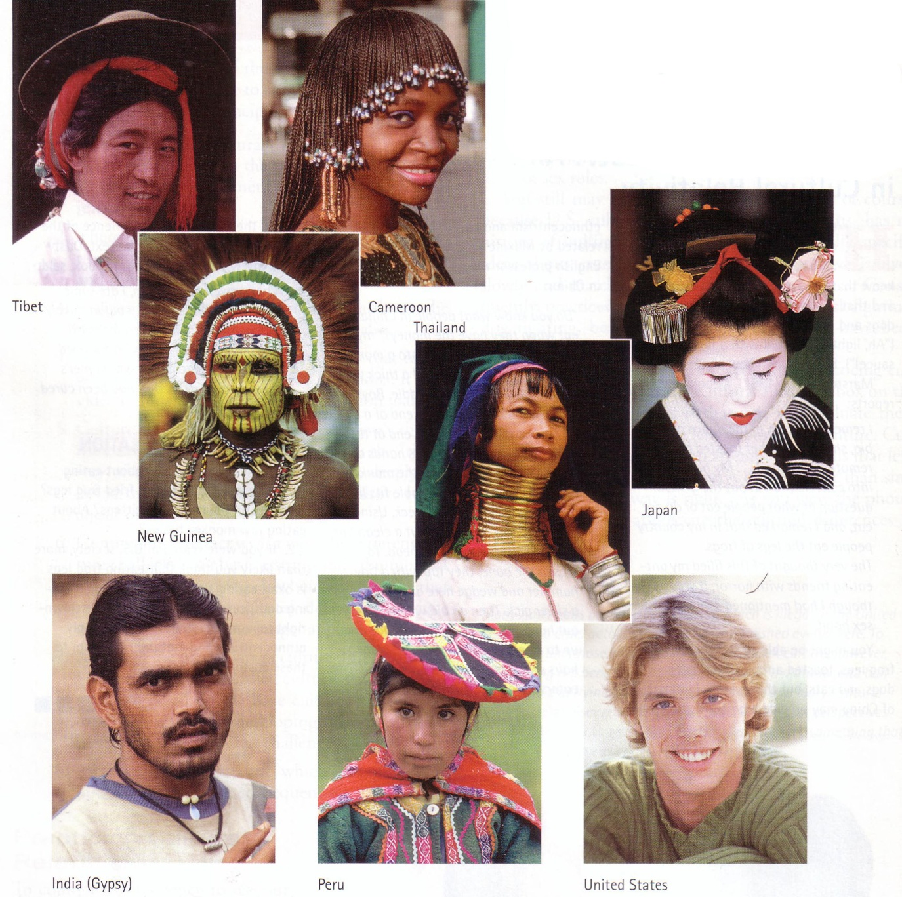
Mempraktekkan Relativisme Budaya
Standar mengenai kecantikan sedemikian berbeda antara satu kebudayaan dengan kebudayaan lain, sehingga apa yang dianggap menarik oleh satu kelompok belum tentu dianggap menarik bagi kelompok lain. Meskipun demikian, dalam etnosentrisme, tiap kelompok berpikir bahwa standar mereka adalah yang terbaik—bahwa penampilan mereka mencerminkan kecantikan “yang sebenarnya”.
Sebagaimana diindikasikan dalam foto-foto ini, laki-laki dan perempuan di sekeliling dunia beraspirasi sesuai dengan standar gender kelompok mereka. Untuk menjadikan diri mereka menarik bagi orang lain, mereka memastikan bahwa penampilan mereka mencerminkan standar tersebut.

Slide 8
KOMPONEN BUDAYA SIMBOLIS
Para sosiolog sering merujuk kebudayaan nonmaterial sebagai kebudayaan simbolis.
Simbol merupakan sesuatu yang diberi makna oleh manusia, yang manusia gunakan untuk berkomunikasi.
Simbol mencakup:
Gerak-isyarat
Bahasa
Nilai, norma, dan sanksi
Folkway dan Mores

Slide 9
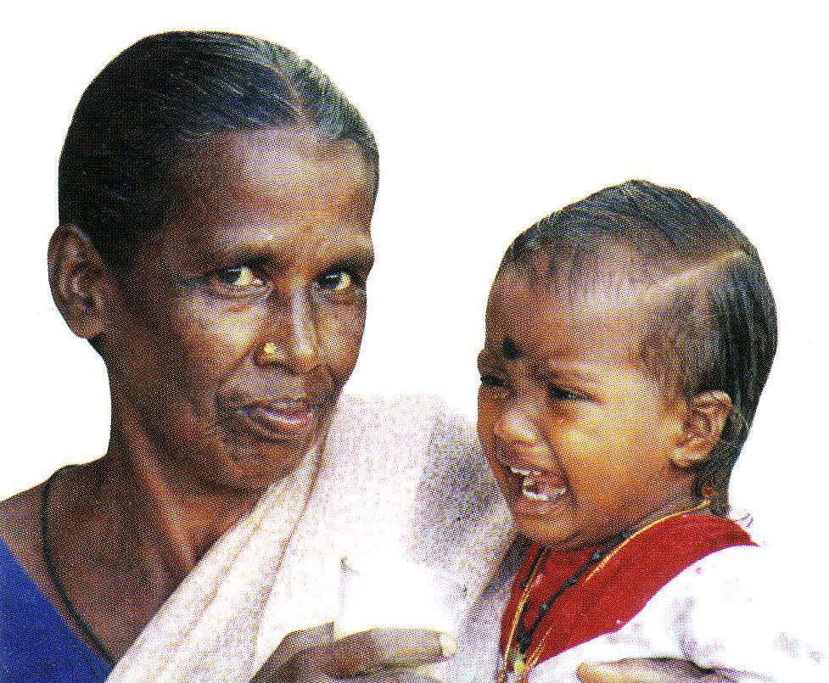
Gerak-isyarat
Meskipun semua gerak-isyarat dipelajari, dan dengan demikian berbeda antara satu kebudayaan dengan kebudayaan lain, namun beberapa gerak-isyarat yang mewakili emosi mendasar seperti kesedihan, kemarahan, dan ketakutan tampaknya dibawa sejak lahir. Anak menangis yang saya potret di India ini tidak banyak berbeda dengan bayi menangis di Cina—atau di Amerika, atau bahkan di tempat lain di bumi ini. Namun dalam waktu beberapa tahun, anak ini akan mendemontrasikan beraneka ragam gerak-isyarat yang sangat khas bagi kebudayaan Hindu.

Slide 10
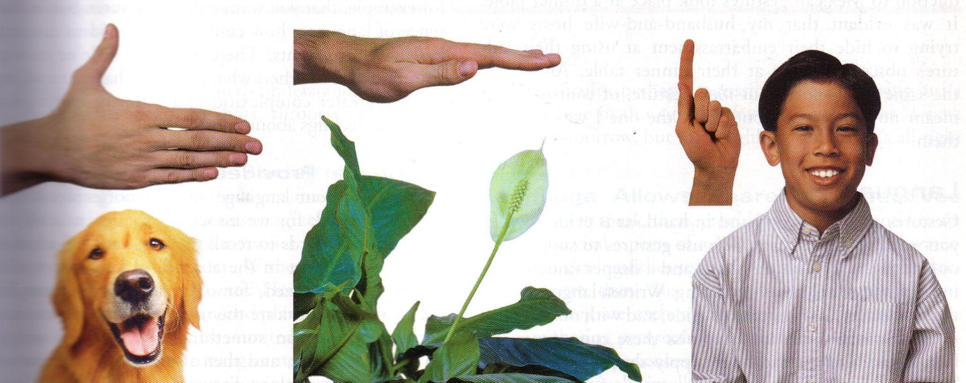
Gerak-isyarat
Gerak-isyarat adalah penggunaan tubuh dalam mengkomunikasikan pesan kepada orang lain.
Makna gerak-isyarat dapat berbeda-beda dari satu kebudayaan dengan kebudayaan lainnya.
Karena tidak bersifat universal, gerak-isyarat dapat menyebabkan terjadinya kesalahpahaman
Gerak-isyarat untuk Menunjukkan Ketinggian, Meksiko Bagian Selatan

Slide 11
Bahasa
Sarana utama yang manusia gunakan dalam berkomunikasi adalah bahasa.
Bahasa adalah simbol yang dapat dirangkai dengan cara-cara tidak terbatas, dengan maksud mengkomunikasikan pemikiran abstrak.
Dalam segi makna, bahasa tidak bersifat universal.
Bahasa memungkinkan adanya kebudayaan.

Slide 12
Bahasa
Bahasa memungkinkan adanya akumulasi pengalaman manusia.
Bahasa memberikan masa lalu sosial dan masa lalu bersama.
Bahasa memberikan masa depan sosial dan masa depan bersama.
Bahasa memungkinkan terciptanya perspektif bersama.
Bahasa memungkinkan dilakukannya perilaku yang kompleks, dimiliki bersama, dan diarahkan pada tujuan.

Slide 13
Bahasa dan Persepsi: Hipotesis Sapir-Whorf
Hipotesis Sapir-Whorf mengatakan bahwa bukanlah objek dan peristiwa yang memaksakan dirinya masuk ke dalam kesadaran kita, melainkan bahasa kitalah yang menentukan kesadaran, dan oleh karena itu persepsi kita tentang objek dan peristiwa.
Bahasa mencerminkan dan sekaligus menciptakan pengalaman budaya.

Slide 14
Nilai, Norma, dan Sanksi
Nilai adalah ide mengenai kehidupan yang dikehendaki.
Norma adalah aturan perilaku yang berkembang dari nilai-nilai suatu kelompok.
Sanksi adalah reaksi yang orang peroleh karena menaati atau melanggar norma.
- Sanksi positif
- Sanksi negatif

Slide 15
Folkway dan Mores
Folkway adalah norma-norma yang tidak ditegakkan secara tegas
Mores adalah norma yang dianggap penting bagi nilai inti kita dan kita menuntut konformitas terhadap norma tersebut.
Beberapa perilaku yang digolongkan sebagai folkway bagi suatu kelompok dapat merupakan mores bagi kelompok lain.
Tabu adalah norma yang telah sedemikian tertanam sehingga hanya berpikir untuk melanggarnya saja sudah disambut dengan rasa jijik.

Slide 16
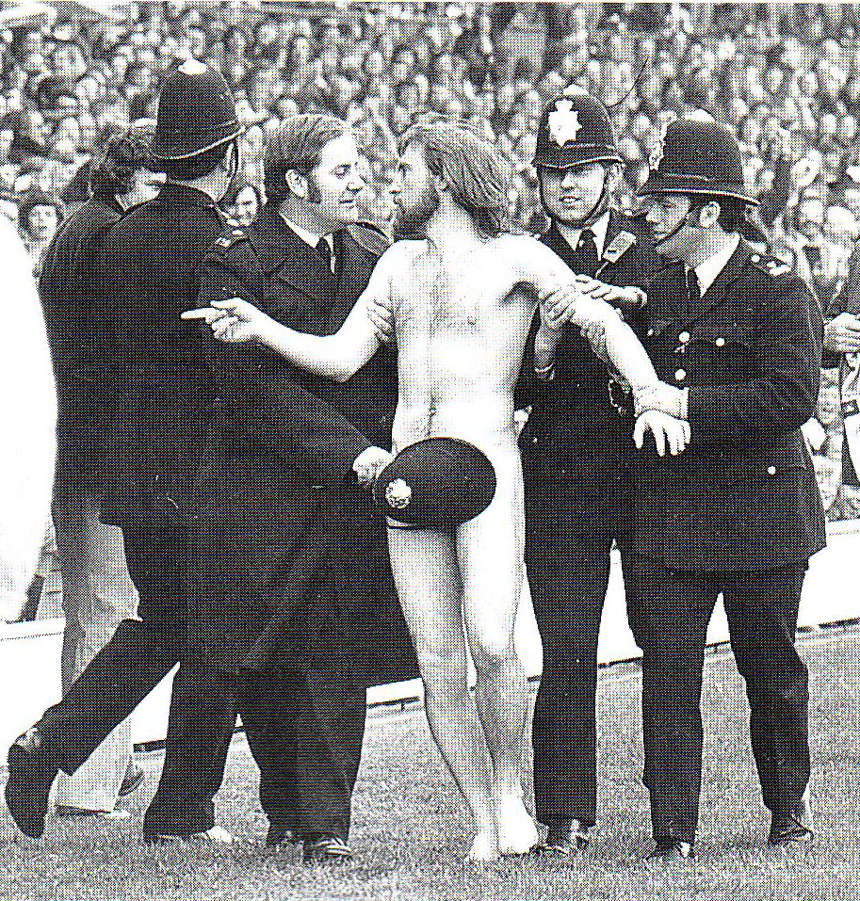
Folkway dan Mores
Pelanggaran mores biasanya merupakan hal yang serius. Dalam kasus ini, pelanggarannya cukup serius sehingga polisi dalam pertandingan rugbi internasional ini bertindak untuk melindungi publik dari pemandangan yang “memalukan”—setidaknya yang dianggap demikian oleh kelompok ini. Namun, berbeda dengan kebanyakan mores lain, adegan ini memancing tawa polisi yang tidak terlalu ditutup-tutupi.

Slide 17
BERBAGAI DUNIA BUDAYA
Subkultur
Subkultur adalah suatu dunia di dalam dunia kebudayaan dominan yang lebih besar.
Subkultur memiliki nilai dan norma yang sejalan dengan masyarakat utama.
Kontrakultur
Kontrakultur serupa dengan subkultur, namun memiliki nilai dan norma yang sangat berbeda dengan kebudayaan dominan.

Slide 18
NILAI DALAM MASYARAKAT AMERIKA SERIKAT
Ikhtisar Nilai Amerika Serikat
Amerika termasuk ke dalam jenis masyarakat majemuk, atau masyarakat yang terdiri dari berbagai kelompok yang berbeda.
Sosiolog Robin William mengidentifikasi nilai-nilai inti masyarakat Amerika Serikat:
Prestasi dan kesuksesan
Individualisme
Bekerja dan berkarya
Efisiensi dan kepraktisan

Slide 19
Ikhtisar Nilai Amerika Serikat
Ilmu pengetahuan dan teknologi
Kemajuan
Kenyamanan material
Kemanusiaan
Kebebasan
Demokrasi
Kesetaraan
Rasisme dan superioritas kelompok
Penulis menambahkannya dengan:
Pendidikan
Keberagaman
Cinta romantis

Slide 20
Himpunan Nilai
Nilai-nilai bukanlah satuan-satuan yang terpisah sama lain
Himpunan nilai adalah beberapa nilai berhimpun bersama-sama membentuk satu kesatuan yang lebih besar.
Kontradiksi Nilai dan Perubahan Sosial
Tidak semua nilai tertata dalam paket-paket yang terintegrasi secara rapi.
Nilai keunggulan kelompok dapat berkontradiksi dengan kebebasan, demokrasi, dan kesetaraan, sehingga membentuk suatu kontradiksi nilai.
Namun pada titik-titik kontradiksi nilai inilah orang dapat melihat suatu dorongan utama ke arah perubahan sosial dalam masyarakat.

Slide 21
Nilai yang Muncul
Himpunan dari nilai inti yang muncul di Amerika Serikat:
Waktu senggang
Pemenuhan diri
Kebugaran fisik
Kebeliaan
Kepedulian pada lingkungan
Perang Kebudayaan
Perubahan nilai inti sangat ditentang oleh mereka yang sangat menghargainya. Mereka memandang perubahan sebagai ancaman terhadap cara hidup mereka, dan pengabaian terhadap masa kini dan masa depan mereka.

Slide 22
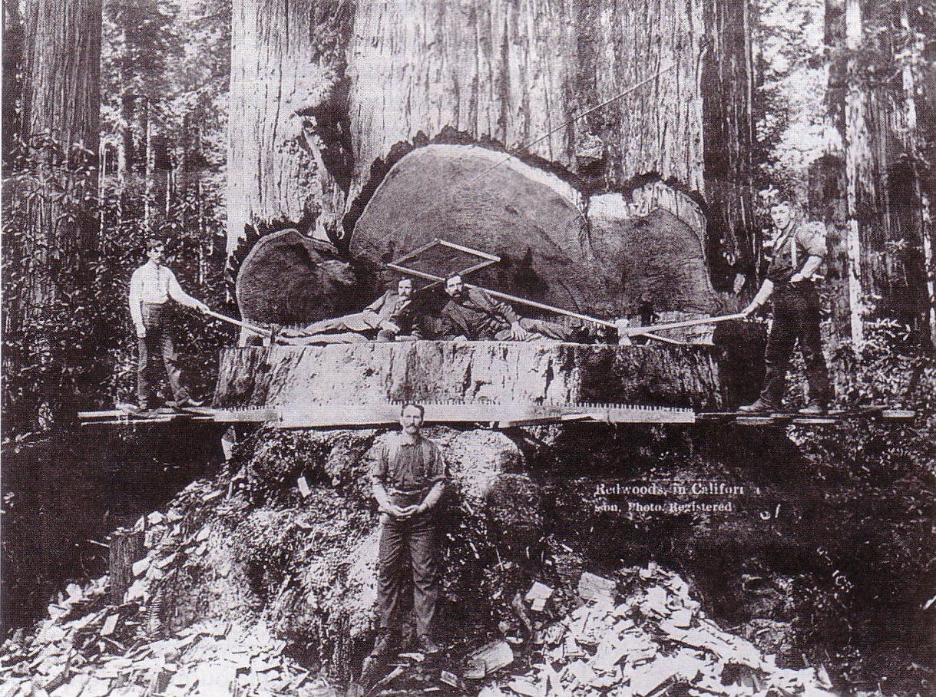
Nilai, baik yang dianut individu maupun yang mewakili suatu bangsa atau rakyat, dapat mengalami pergeseran yang besar. Banyak di antara kita sukar memahami kebanggaan orang Amerika awal dengan menebang pohon yang berusia ribuan tahun yang sekarang kita anggap sebagai bagian dari warisan bangsa dan dunia. Tetapi ini merupakan suatu pernyataan nilai, yang mewakili pandangan masa kini. Kebanggaan yang dinyatakan pada wajah penebang pohon ini mewakili seperangkat nilai yang sama sekali berbeda di masa lalu.

Slide 23
Nilai Selaku Penutup Mata
Sebagaimana nilai dan kepercayaan menyajikan gambaran khas mengenai kenyataan, nilai dan kepercayaan tersebut pun berlaku sebagai gambaran mengenai bagaimana kehidupan yang seharusnya.
Kebudayaan “Ideal” Versus “Nyata”
Kebudayaan ideal adalah nilai, norma, dan tujuan yang dianggap ideal dan pantas dijadikan sebagai aspirasi oleh suatu kelompok.
Kebudayaan nyata merupakan norma dan nilai yang sebenarnya diikuti oleh suatu kelompok.

Slide 24
TEKNOLOGI DALAM KAMPUNG GLOBAL
Teknologi Baru
Kebudayaan material suatu kelompok terletak pada teknologinya. Teknologi dalam arti sederhana adalah peralatan; dalam arti luas adalah keterampilan dan prosedur yang diperlukan untuk membuat dan menggunakan peralatan tersebut.
Teknologi baru merujuk pada timbulnya suatu teknologi yang membawa dampak penting pada kehidupan sosial.
Teknologi menetapkan suatu kerangka bagi kebudayaan nonmaterial suatu kelompok.

Slide 25
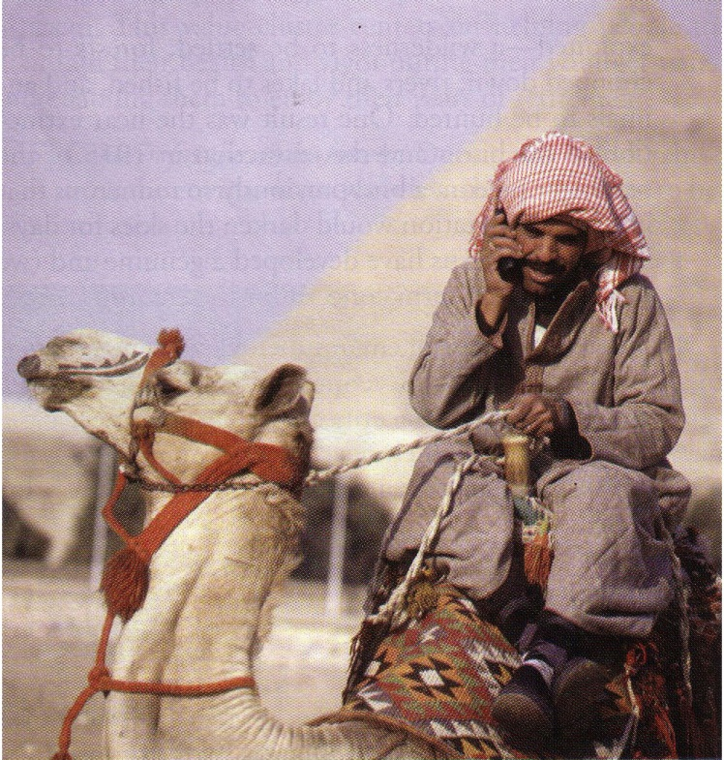
Ketertinggalan Budaya dan Perubahan Budaya
Sosiolog William Ogburn (1922/1938) menciptakan istilah ketertinggalan budaya untuk menggambarkan ide bahwa tidak semua bagian dari kebudayaan berubah dengan kecepatan yang sama.
Ogburn menemukan bahwa kebudayaan material suatu kelompok biasanya berubah terlebih dahulu, dan kebudayaan nonmaterial tertinggal di belakang.
Adopsi bentuk baru komunikasi oleh orang yang belum lama terputus dari peristiwa lain di bagian lain dunia akan cenderung mengubah kebudayaan nonmaterial mereka. Perubahan apakah yang menurut pendapat Anda sedang terjadi pada pikiran dan pandangan orang ini mengenai dunia?

Slide 26
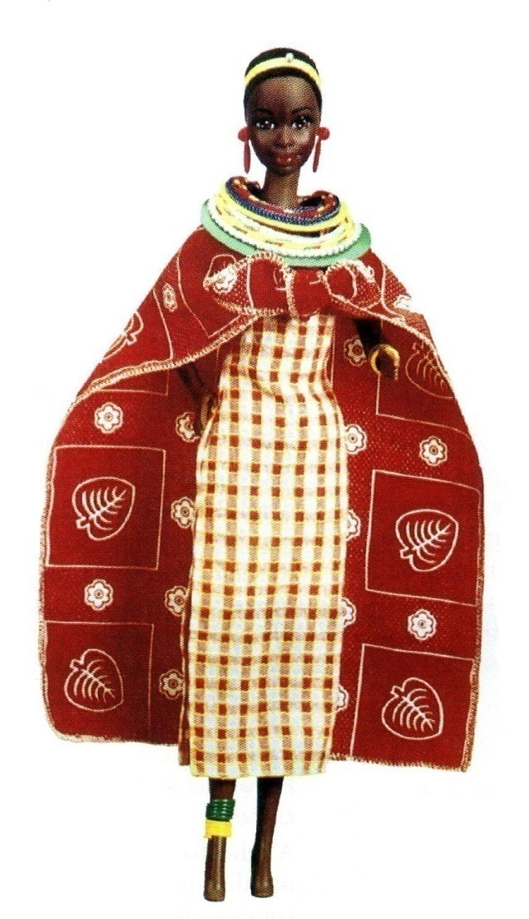
Teknologi dan Pendataran Budaya
Dengan kemajuan teknologi masa kini dalam bidang perjalanan dan komunikasi, difusi budaya pun berlangsung dengan sangat cepat.
Difusi budaya merupakan proses di mana semua orang saling belajar dan saling menyesuaikan diri dengan orang lain.
Pengusaha pabrik Mattel Toys di A.S. telah memodifikasi Barbie agar cocok dengan kebudayaan Masai (Kenya). Ketika objek mengalami difusi dari satu kebudayaan ke kebudayaan lain, objek tersebut dimodifikasi untuk memenuhi selera kebudayaan yang menerimanya.

Slide 27
Teknologi dan Pendataran Budaya
Perjalanan dan komunikasi telah menyatu sedemikian rupa sehingga hampir tidak ada lagi “bagian lain dunia yang tidak kita ketahui sehingga menyebabkan terjadinya pendataran budaya.
Pendataran budaya adalah suatu proses di mana kebudayaan-kebudayaan menjadi saling serupa.

